Slide 1
Profesinis orientavimas mokyklose:
2024-2025 m. m. aktualijos

Slide 2
Atmintinė karjeros specialistei (-ui)
Leidinyje rasite:
Informaciją apie profesinio orientavimo sistemą Lietuvoje;
Karjeros specialistų pagrindinių funkcijų aprašus ir kvalifikacijos reikalavimus;
Rekomendacijas, kaip efektyviai naudoti MUKIS platformą kasdienėje veikloje;
Nuorodas į naudingus išteklius ir MUKIS specialistų kontaktus;
Praktinius įrankius (profesinio veiklinimo schemą, refleksijos klausimus ir kt.).
Atmintinę rasite MUKIS „Metodinių rekomendacijų“ puslapyje ir savo asmeninėse paskyrose.

Slide 3
Nuotoliniai informaciniai renginiai
KADA IR KUR? Visus mokslo metus (LINEŠA UKS, Vilnius)
FORMA: Nuotolinė
KAM SKIRTA? Karjeros specialistams, mokiniams ir jų tėvams (globėjams)
TEMOS: Aktualios tikslinėms grupėms
KUR IEŠKOTI INFORMACIJOS?
MUKIS naujienų (https://mukis.lt/naujienos) ir renginių (https://mukis.lt/renginiai-1) skiltyse.

Slide 4
Artimiausių nuotolinių informacinių renginių grafikas:
Darbas su MUKIS sistema: klausimai-atsakymai
1-12 kl. karjeros specialistai
2024 m. rugsėjo 16 d., 14.30 val. (bus daugiau datų)
Savanorystė – mokinių savęs pažinimui ir gebėjimų išbandymui
(karjeros specialistai, dirbantys su 8-11 kl. mokiniais)
2024 m. rugsėjo 23 d., 14.30 val.
Projekto „Jungtys“ veiklos jaunimui – ką verta žinoti?
7-12 kl. mokiniai, jų tėvai
2024 m. rugsėjo 26 d., 16 val.
Kokio darbuotojo reikia šiandieninei darbo rinkai?
karjeros specialistai, dirbantys su 8-12 kl. mokiniais
2024 m. spalio 1 d., 14.30 val.
Rekomendacijų stojantiems į užsienio universitetus rašymo dirbtuvės
Mokymai mokytojai, karjeros specialistai, dirbantys su 8-12 kl. mokiniais
2024 m. spalio 3 d., 14.30–16.30 val.
Mokiniai renkasi studijas užsienyje. Ką verta žinoti karjeros specialistui?
karjeros specialistai, dirbantys su 9–11 kl. mokiniais
2024 m. spalio 16 d., 14.30 val.

Slide 5
Mokymai regionuose
KADA IR KUR? Spalio 11 d. (Vilniaus savivaldybė), spalio 15 d. (Klaipėdos PPT), spalio 17 d. (Panevėžio RKC), spalio 22 d. (Alytaus RKC), spalio 29 d. (Tauragės RKC)
FORMA: Kontaktinė
KAM SKIRTA? Karjeros specialistams
TEMA: Profesinis veiklinimas: organizavimas ir konsultavimo metodai
PROGRAMOJE: LINEŠA UKS, savivaldybių, Regioninių karjeros centrų „Karjeras“ atstovų ir karjeros psichologės (-o) pranešimai profesinio veiklinimo regionuose ir mokinių profesinio konsultavimo temomis, praktinis darbas grupėse
KUR IEŠKOTI INFORMACIJOS? MUKIS naujienų (https://mukis.lt/naujienos) ir renginių (https://mukis.lt/renginiai-1) puslapiuose

Slide 6
Profesinio veiklinimo iniciatyvos šventė „Šok į tėvų klumpes 10!“
KADA ir KUR? Spalio 25 d. (Vilnius)
FORMA: Kontaktinė
TEMA: Iniciatyvos 10-mečio pasiekimai
KAM SKIRTA? Karjeros specialistams, mokiniams ir jų tėvams (globėjams), iniciatyvą palaikantiems partneriams ir verslo atstovams
PROGRAMOJE: Iniciatyvos pristatymas, aktyviausių ir iniciatyviausių dalyvių apdovanojimai, malonios staigmenos ir tinklaveika.

Slide 7
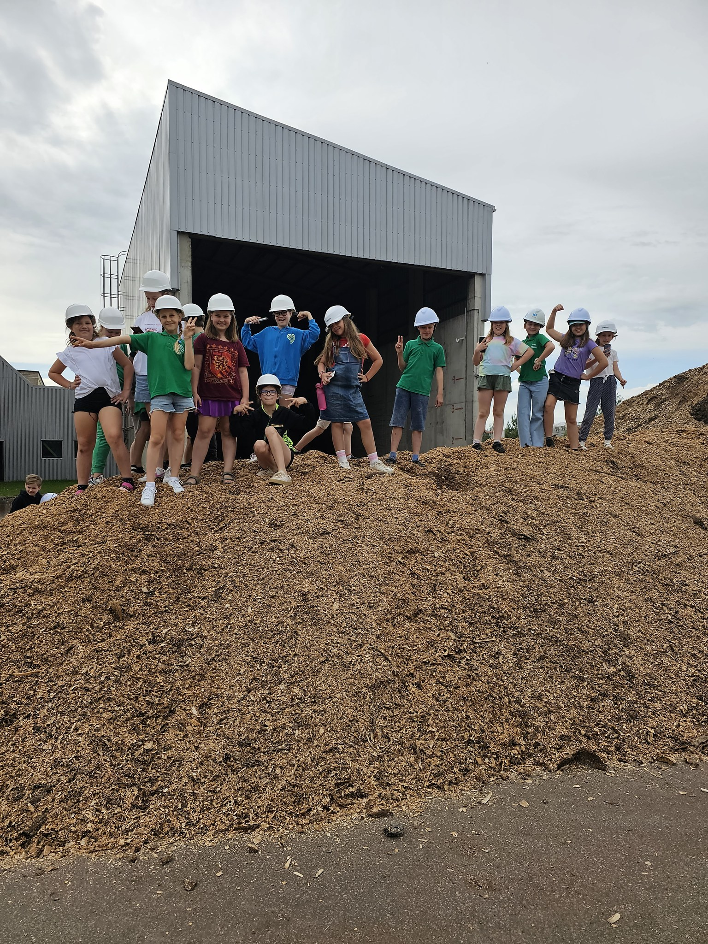
Profesinio veiklinimo iniciatyva. Kas toliau?
„Šok į tėvų klumpes 2024“:
Bendroji ataskaita bus paviešinta rugsėjo mėn. MUKIS „Profesinio veiklinimo“ (https://mukis.lt/nacionaline-profesinio-veiklinimo-iniciatyva-sok-i-tevu-klumpes) ir naujienų (https://mukis.lt/naujienos) puslapiuose.
„Šok į tėvų klumpes 2025“:
Bus organizuojama 2025 m. balandžio-birželio mėn.
Konsultacijos profesinio veiklinimo klausimais:
indra.gasianceviene@linesa.lt

Slide 8
Metinė konferencija
KADA IR KUR? 2024 m. lapkričio 28-29 d. (Klaipėda)
FORMA: kontaktinė ir nuotolinė
KAM SKIRTA? Karjeros specialistams
TEMA: Kryptis Karjera: pasirinkimų jūra
PROGRAMOJE: ekspertų pranešimai ateities profesijų, karjeros sprendimų priėmimo, dirbtinio intelekto vaidmens karjeros planavime temomis, interaktyvios diskusijos, praktinis darbas grupėse, išvykstamieji vizitai į Klaipėdos įmones
KUR IEŠKOTI INFORMACIJOS? MUKIS naujienų (https://mukis.lt/naujienos) ir renginių (https://mukis.lt/renginiai-1) puslapiuose

Slide 9
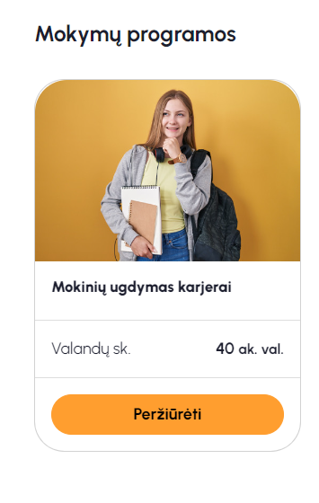
Kvalifikacijos tobulinimas
Karjeros specialistės (-o) kvalifikacijos tobulinimo kursas (200 ak. val.):
Mokymus, susirinkus reikiamam dalyvių skaičiui, LINEŠA planuojama organizuoti 2025 m. pavasarį.
Aktuali informacija bus skelbiama MUKIS „Ilgalaikių programų“ puslapyje (https://mukis.lt/karjeros-specialistams/kvalifikacijos-tobulinimas/ilgalaikes-kvalifikacijos-tobulinimo-programos) ir asmeninėse paskyrose.
Nuotolinės kvalifikacijos tobulinimo programos (10 x 40 ak. val.):
Skirtos savarankiškam mokymuisi ir prieinamos asmeninėse MUKIS paskyrose.
Pažymos už naudojimąsi MUKIS informacine sistema:
Galima gauti pažymas už aktyvų platformos naudojimą ir darbą su mokiniais.
Dėl išsamesnės informacijos apie kvalifikacijos tobulinimą kreipkitės rasa.krakauskiene@linesa.lt

Slide 10
Stebėsena
Stebėsenos rezultatai už 2022-2023 m. m.:
Bendroji ataskaita bus paviešinta rugsėjo mėn. MUKIS „Stebėsenos“ (https://mukis.lt/karjeros-specialistams/stebesena) ir naujienų (https://mukis.lt/naujienos) puslapiuose bei asmeninėse paskyrose.
Duomenų rinkimas už 2023-2024 m. m.:
Duomenys bus renkami įprastu laiku spalio-sausio mėn.;
Pagrindinė naujovė – ruošiantis stebėsenos mechanizmo atnaujinimui, duomenų surinkimui atsisakoma UKSIS, jį pakeičia MUKIS. Bendrojo ugdymo mokykloms ir profesinio mokymo įstaigoms skirtos anketos su rodikliais spalio mėn. bus patalpintos asmeninėse paskyrose.
Konsultacijos stebėsenos klausimais:
evelina.kriauzaite@linesa.lt
vitalija.pauriene@linesa.lt

Slide 11
MUKIS naudotojo ABC
Atsakykite į klausimus:
Ar susipažinau su MUKIS sistema? https://mukis.lt/karjeros-specialistams/teisiniai-dokumentai / ; https://mukis.lt/apie-sistema
Ar turiu paskyrą? https://mukis.lt/users/register/type.educator (el. p. admin@mukis.lt)
Ar jau pradėjau tyrinėti paskyrą, atskiras jos dalis ir teikiu grįžtamąjį ryšį? Grįžtamasis ryšys https://mukis.lt/aktuali-informacija/karjeros-specialistui
Ar jau radau savo kolegą (-as) MUKYJE, ar jiems parašiau žinutę? https://mukis.lt/users/educators?page=2 (Mano puslapis / Karjeros specialistai)
Ar esu MUKIS draugu socialiniuose tinkluose?
Ar mano mokiniai registruojasi į MUKĮ? Išsiųskite tėvams/mokiniams kvietimus registruotis (https://mukis.lt/users/register/type.parent), daugiau informacijos apie mokinių iki 14 m. registraciją rasite čia https://mukis.lt/bendra-informacija/duk-1 (Tėvų registracija/Mokinių registracija).

Slide 12
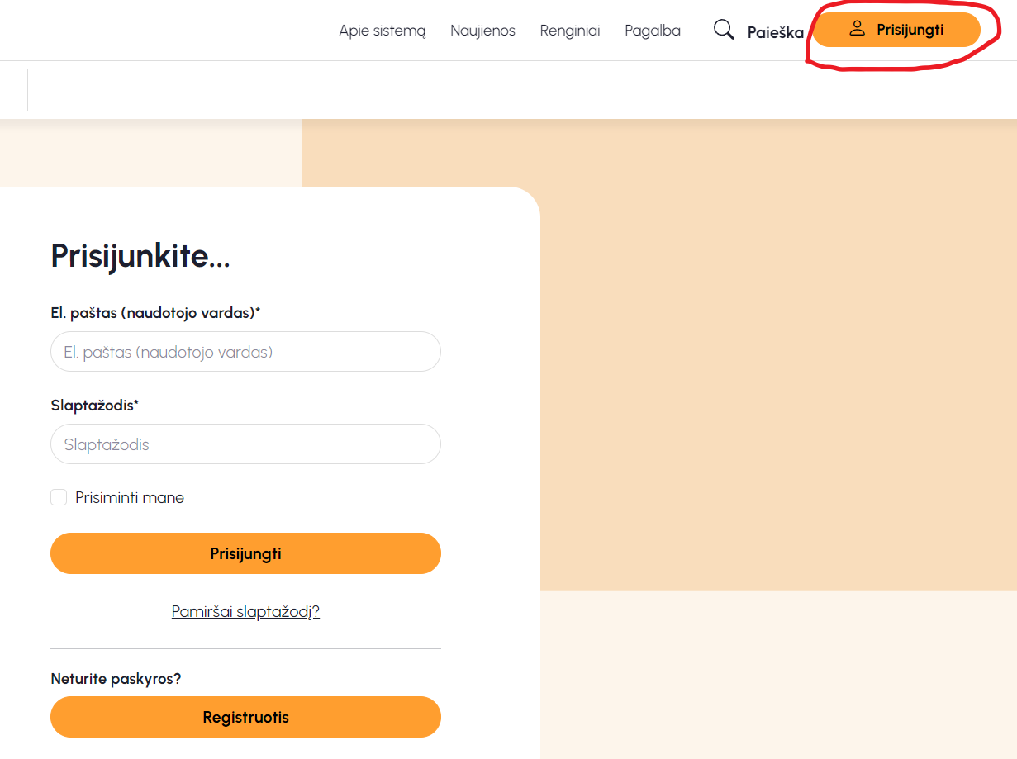
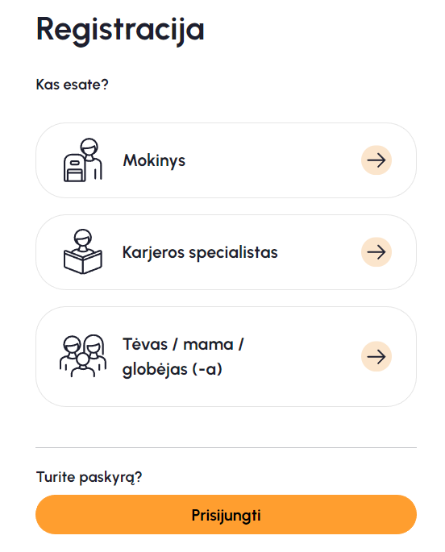
MUKIS turinys Asmeninė paskyra
MUKIS registracija:
https://mukis.lt/users/register
MUKIS registracijos instrukcija karjeros specialistams, mokiniams ir tėvams: (https://mukis.lt/kaip-uzsiregistruoti)
Techninė pagalba MUKIS naudotojams:
admin@mukis.lt
www.karjerosspecialistas.lt – uždaroma nuo spalio 1 d., visa aktuali informacija perkeliama į www.mukis.lt

Slide 13
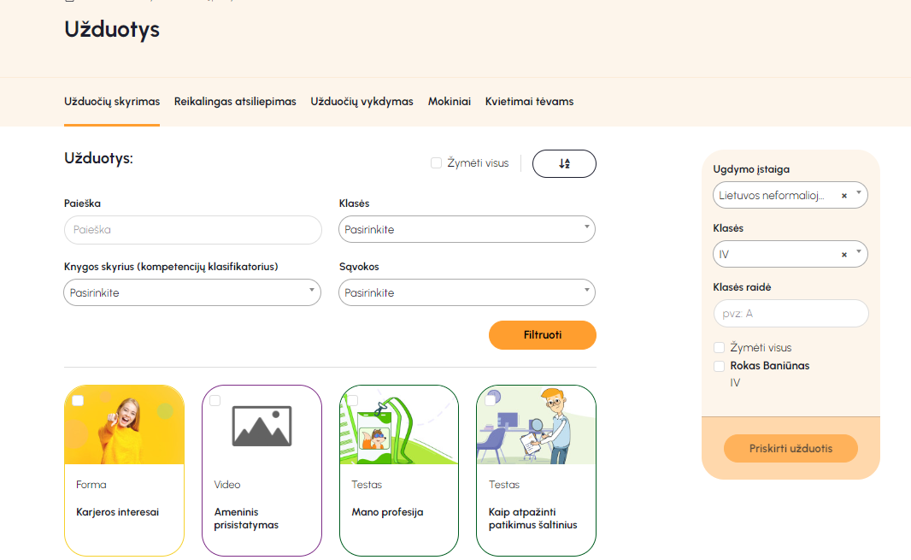
Tyrinėkite MUKĮ kartu su mokiniais

Slide 14
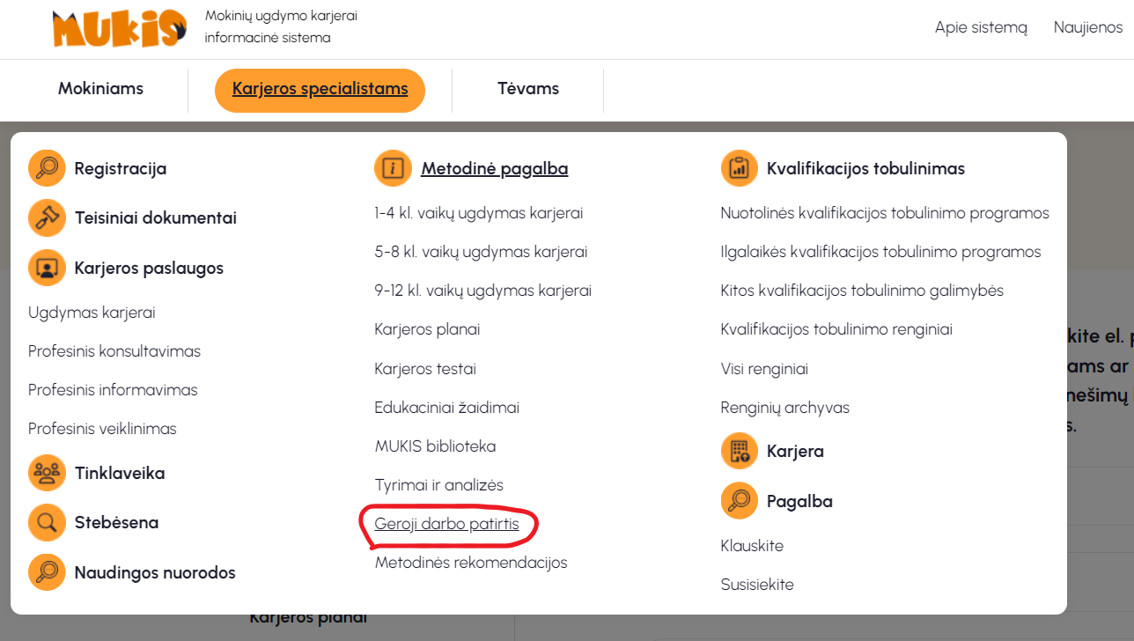
Geroji darbo patirtis
Bendradarbiaujame su aktyviausiais ir iniciatyviausiais karjeros specialistais: kviečiame į LINEŠA renginius, viešiname sėkmės istorijas, dalyvaujame Jūsų organizuojamuose renginiuose. Norėdami pasidalyti gerąja patirtimi rašykite info@mukis.lt.

Slide 15
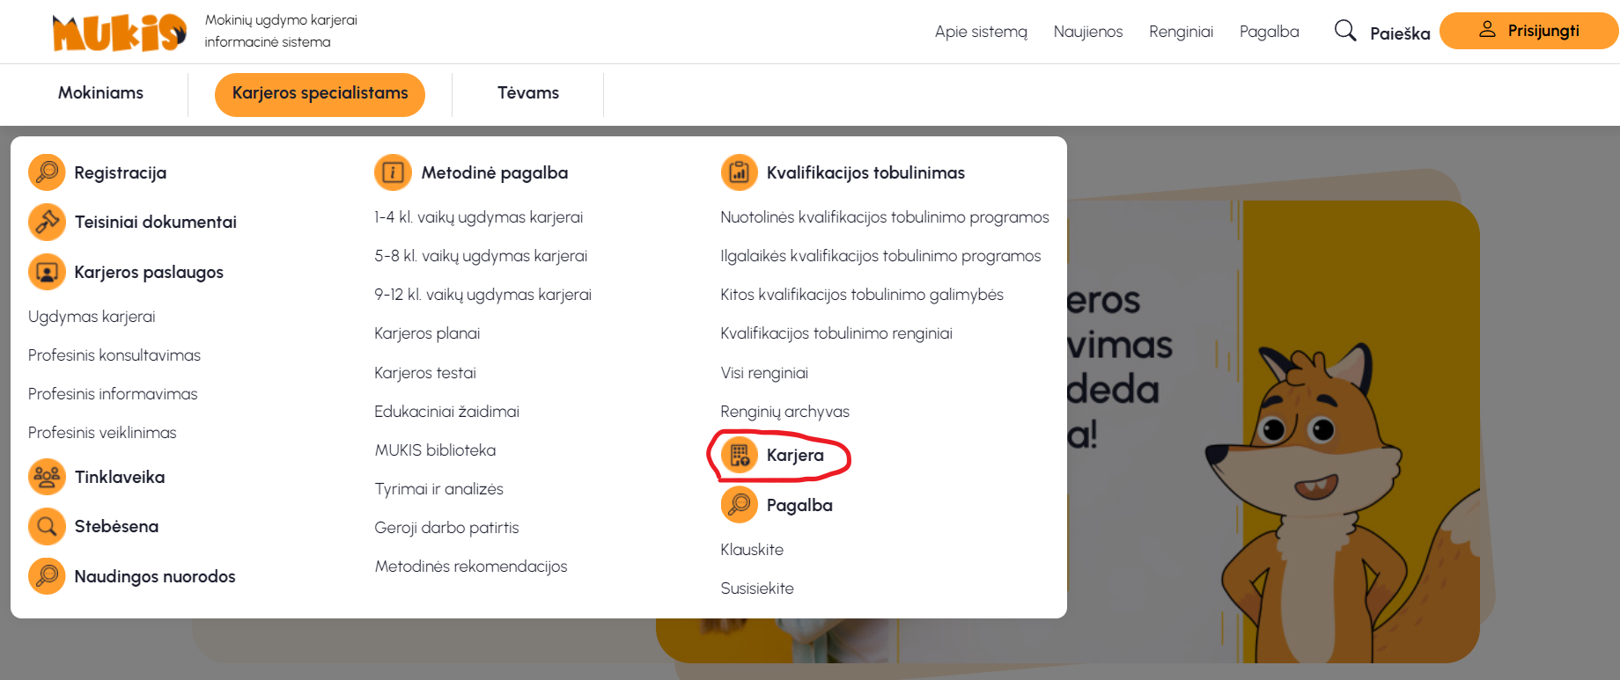
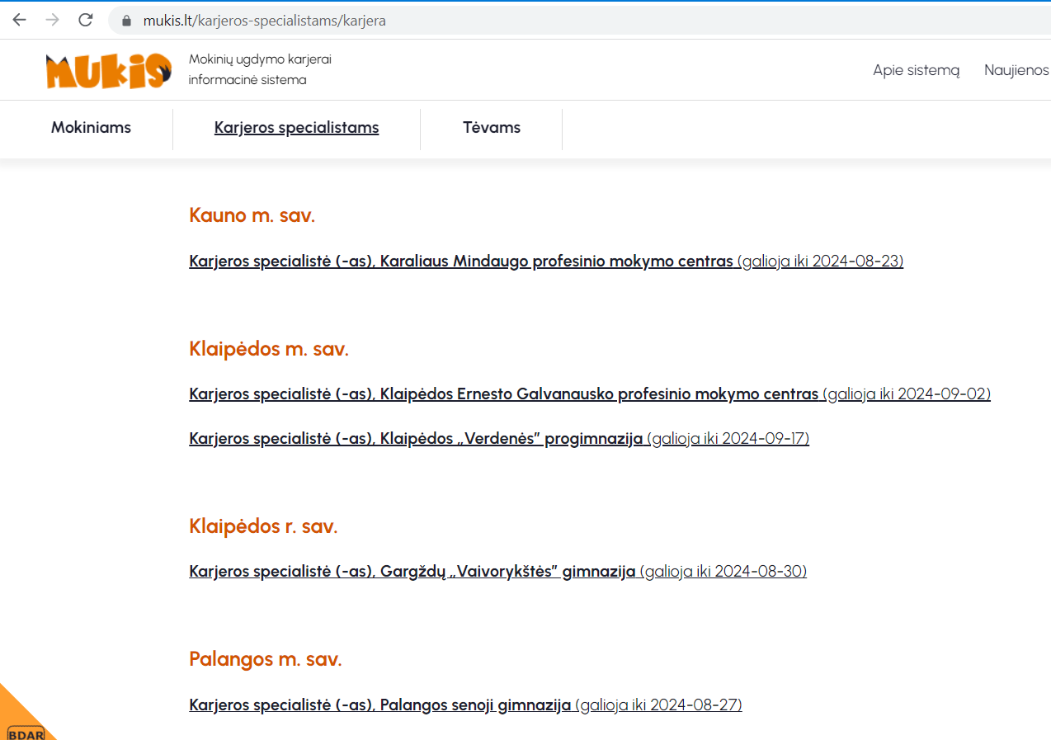
Darbo pasiūlymai karjeros specialistams
...
...
Darbo pasiūlymai nuolat talpinami MUKIS puslapyje „Karjera“ (https://mukis.lt/karjeros-specialistams/karjera).

Slide 16
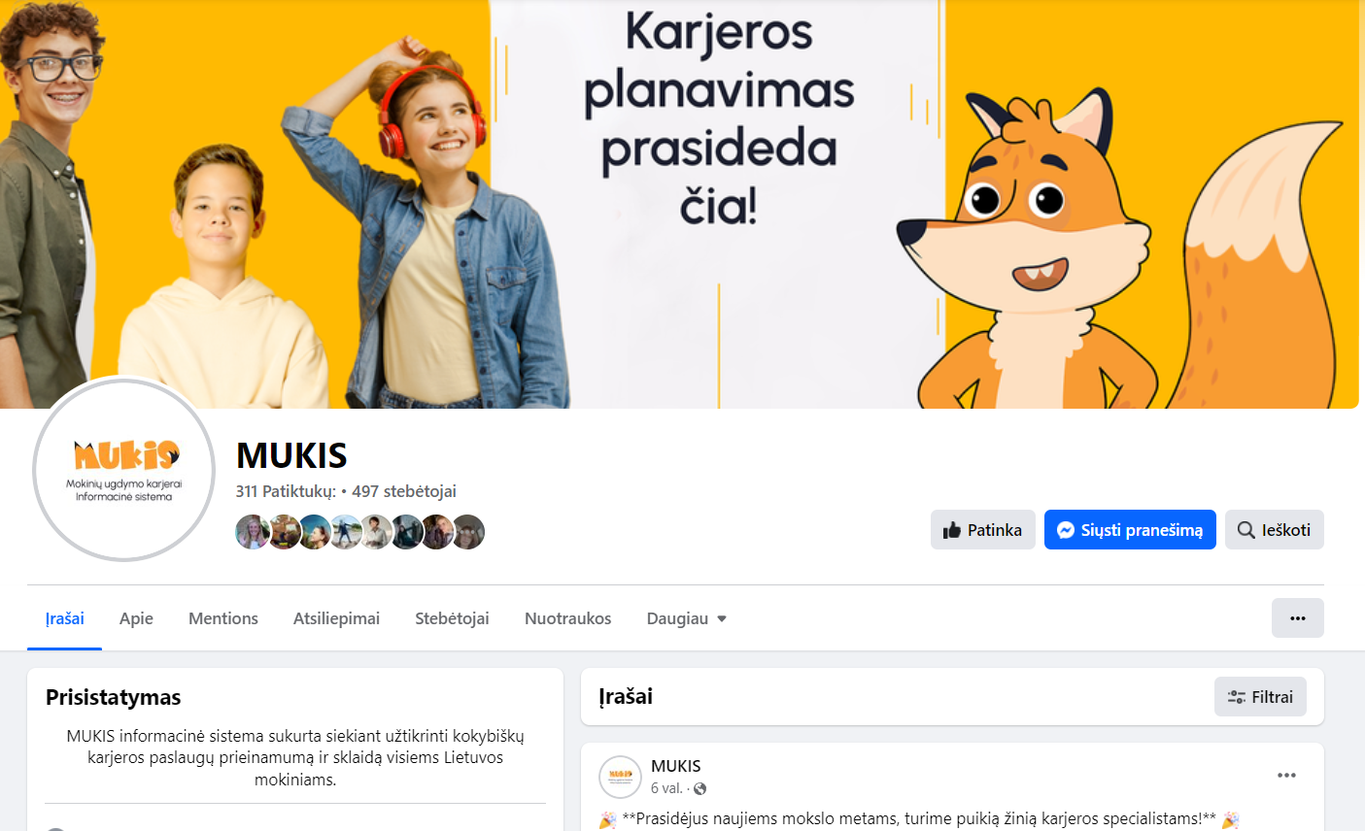
Socialiniai tinklai
MUKIS LinkedIn
MUKIS Facebook

Slide 17
Bendraukime ir bendradarbiaukime
Lietuvos neformaliojo švietimo agentūra (LINEŠA)
Ugdymo karjerai skyrius
Žirmūnų 1B, Vilnius
info@mukis.lt
+370 607 678 83

